Slide 1
Самое интересное в нашем Детском Саду.
Презентацию подготовила:
Загороднева
Ирина Павловна

Slide 2
Прощай,
2012-2013

Slide 3
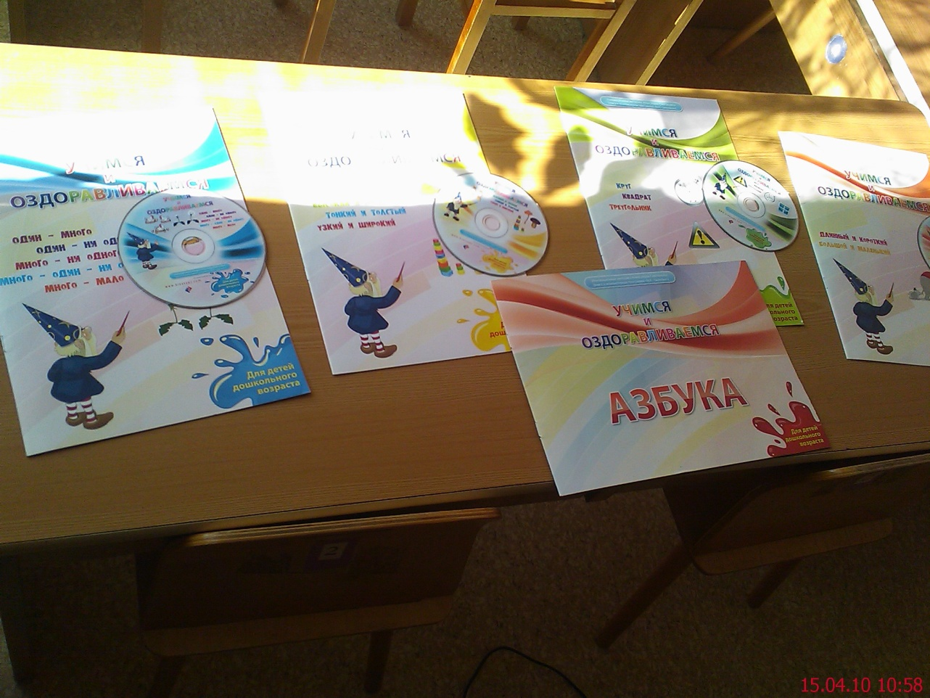
Мы учились!

Slide 4
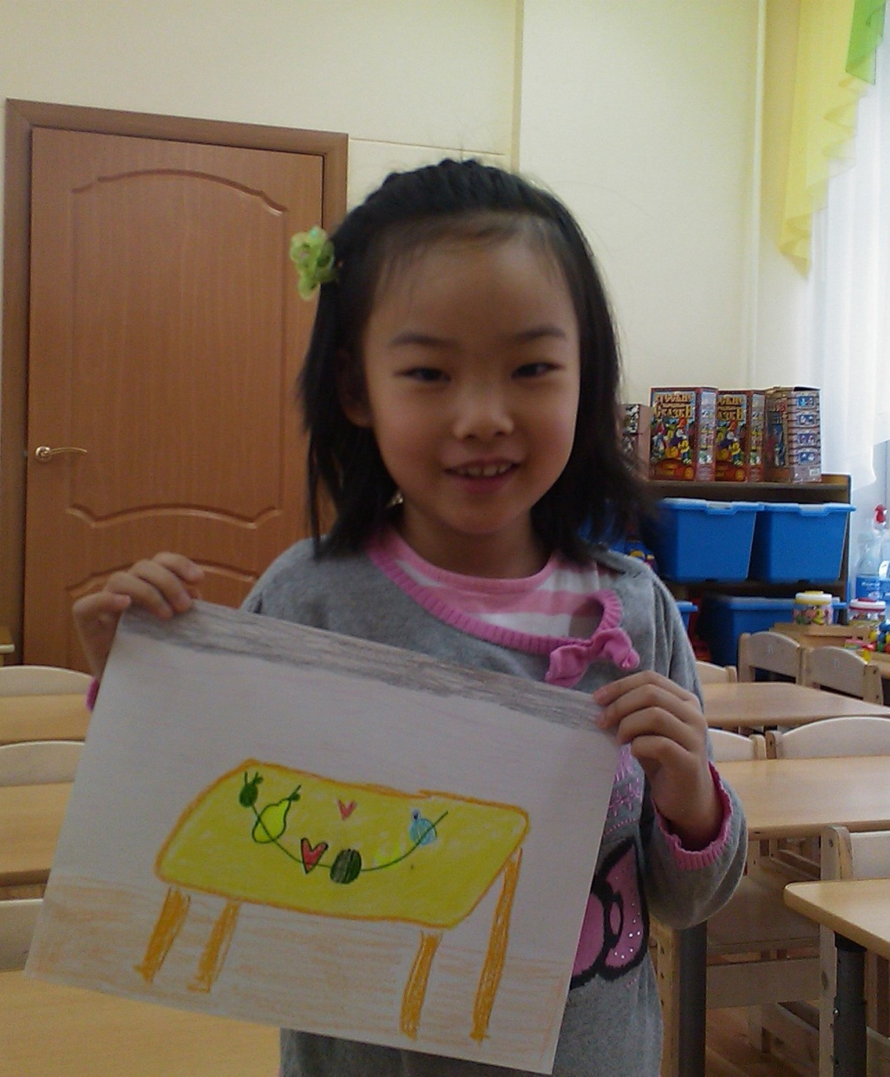
Мы соревновались!

Slide 5
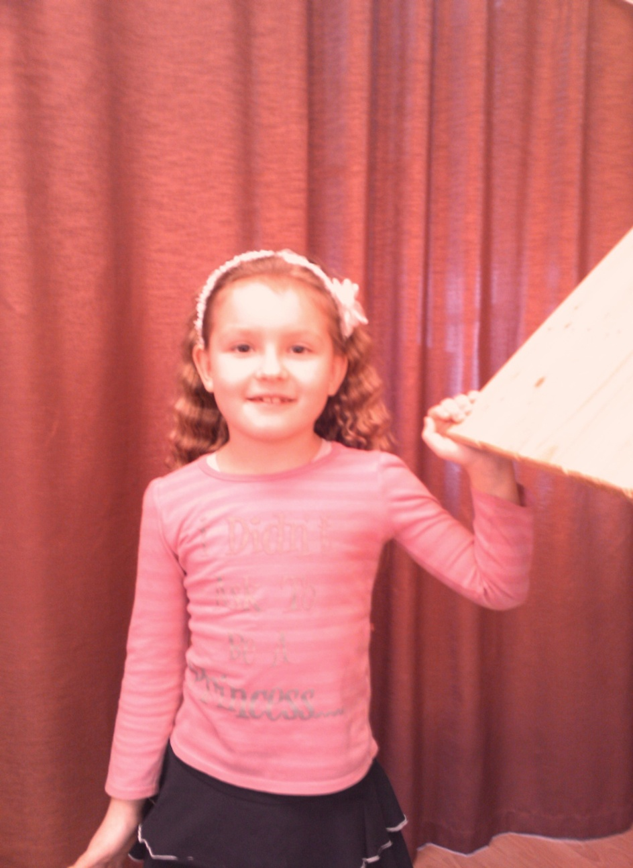
Мы были артистами!

Slide 6
Мы праздновали!

Slide 7
Мы играли!

Slide 8
Здравствуй,
2013-2014

Slide 9
ГБОУ детский сад комбинированного вида №1428 города Москвы
Спасибо за внимание!

